Slide 1



BÀI 53: XÂY DỰNG GIAO DIỆN TRANG QUẢN LÝ VÀ CHỨC NĂNG QUẢN LÝ PHẦN HƯỚNG DẪN HỌC NGỮ PHÁP
Người hướng dẫn: Trương Tùng Lâm
Java Web Developer

Slide 2
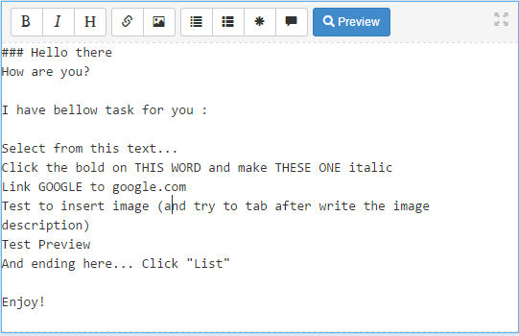
Tìm hiểu về Bootstrap Markdown
Rất hữu ích khi chúng ta sử dụng để soạn thảo văn bản

